Slide 1



Blood Group
Detection
Final presentation
Presented by:
- MOHAMED AMHAL
- AHMED BAKKALI
Supervised by:
-MR. ANASS BELCAID
1

Slide 2


LE PLAN
01 Project Overview
02 Datasets And Data Augemntation
03 Models Architecture
04 Models Comparison
05 Conclusion
2

Slide 3
01
Project OverView
3

Slide 4
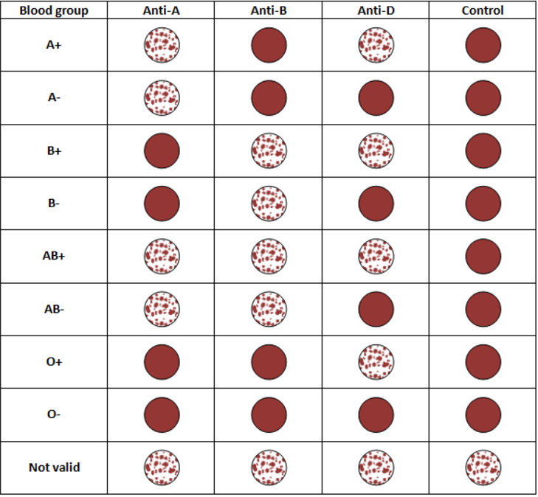
Problem 1 : blood
Ce problème peut être formulé comme un problème de classification supervisée(détection d’objet), où le modèle doit identifier et classer le groupe sanguin en fonction des réactions observées dans les mélanges de sang avec les antigènes.
4

Slide 5

Problem 2 : fingerprint
Une approche alternative pour la détermination des groupes sanguins repose sur l'analyse des empreintes digitales. Cette méthode explore les caractéristiques uniques des empreintes, qui pourraient contenir des informations biologiques corrélées au groupe sanguin. L'objectif de cette tâche est de développer un modèle capable de classifier le groupe sanguin en se basant sur les motifs et les traits extraits des empreintes digitales. Cette étude se fonde sur l'idée que les empreintes digitales, déjà utilisées dans des domaines comme la biométrie, pourraient offrir une solution non invasive et rapide pour la détermination des groupes sanguins.
6

Slide 6
02
Datasets And Data Augemntation
7

Slide 7
Approche 1 : Blood
- Le dataset se compose de quatre versions différentes, variant par la taille et la qualité des images.
Lien :
https://universe.roboflow.com/minor-project-5th-semester/blood-group-detection-4yvdx/dataset/1
Les jeux de donnees
Approche 2 : fingerprint
Le dataset avec des images au format ClassFolderFormat (CFF)
Lien : https://www.kaggle.com/datasets/rajumavinmar/finger-print-based-blood-group-dataset
11

Slide 8
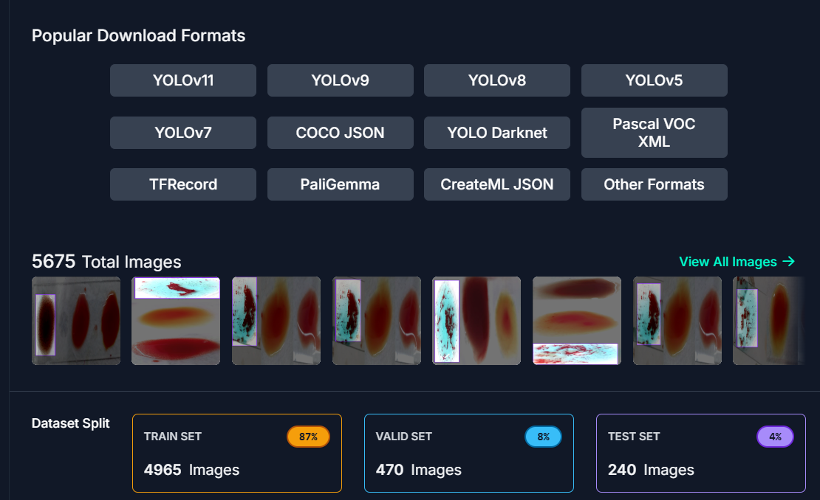
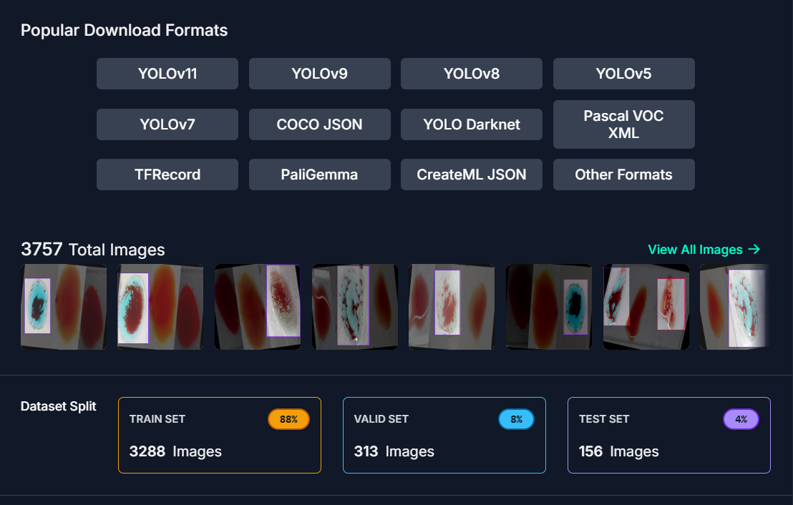
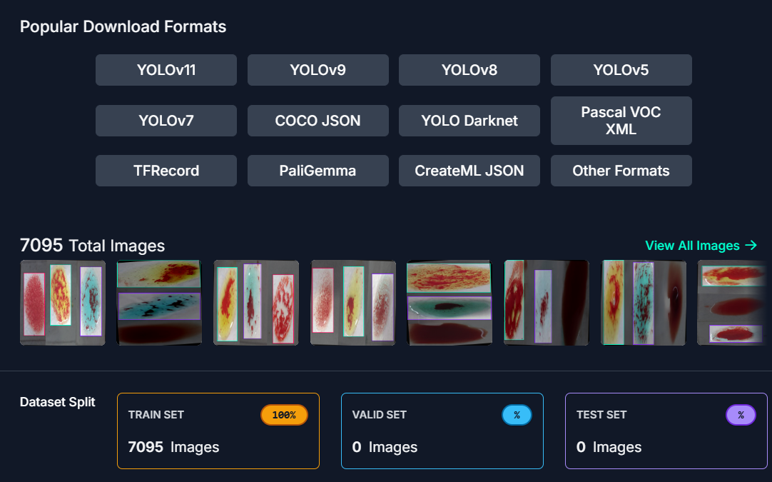
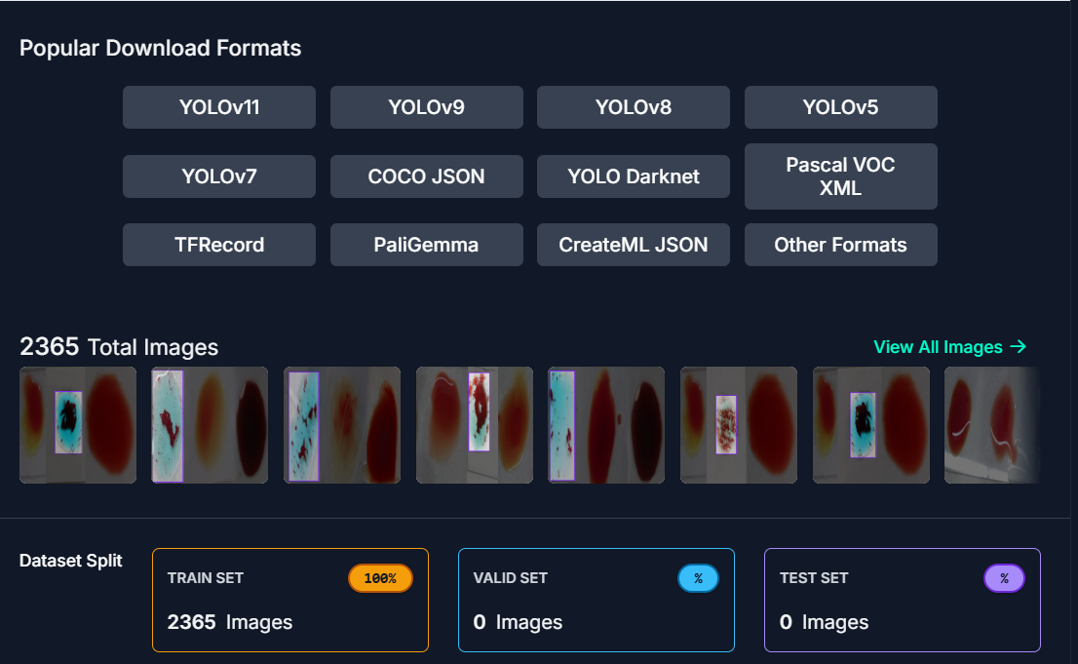
Les 4 version du data set :
Version :1
Version :2
Version :3
Version :4
13

Slide 9
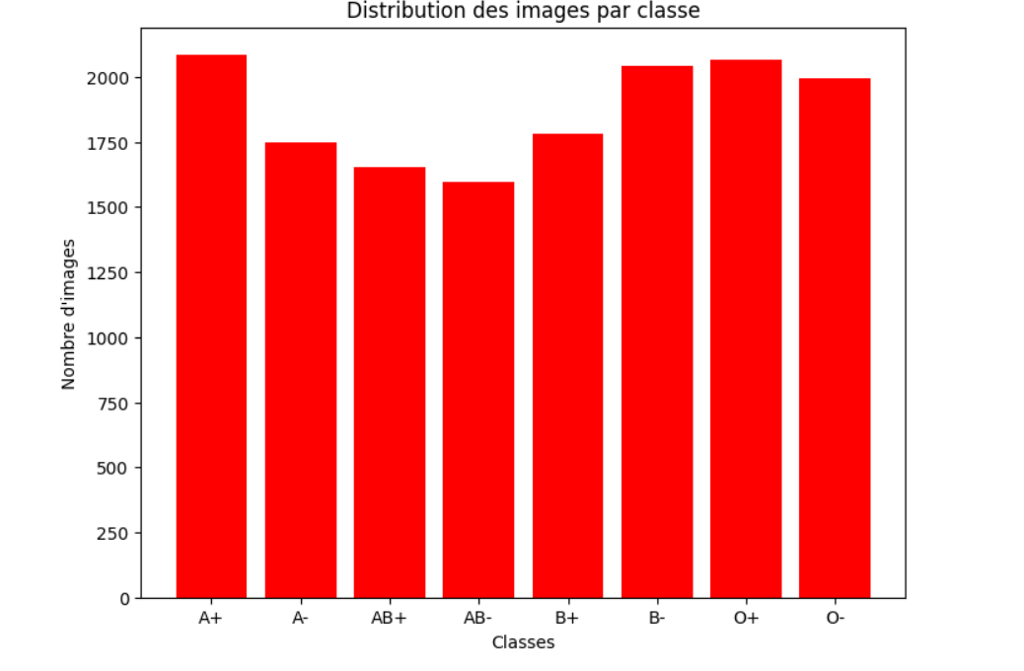
Merged data :
13

Slide 10
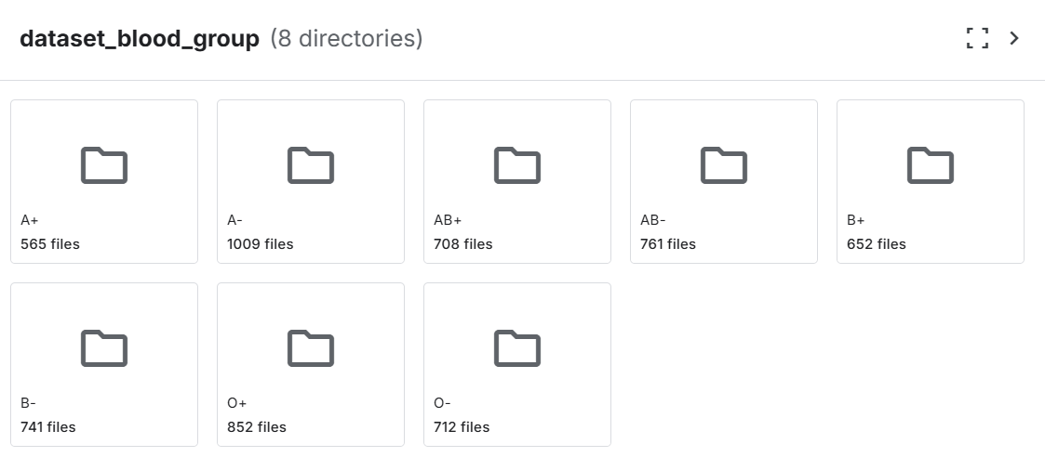
Structure du dataset :
Le dataset d'empreintes digitales est organisé sous forme de dossiers, où chaque dossier correspond à un label spécifique. Chaque dossier contient les images associées à ce label, facilitant ainsi la gestion et l'entraînement des modèles
Nombre d’images du dataset: 6000 images
15

Slide 11
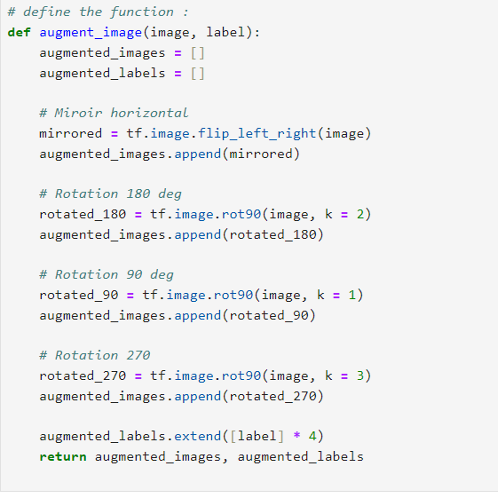
Data Augementation :
12

Slide 12
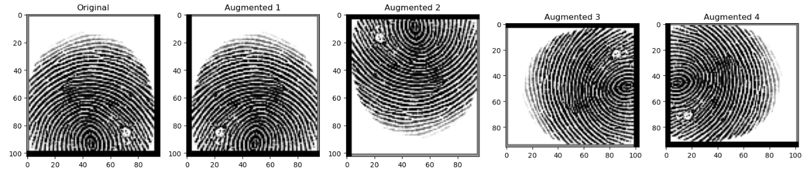
Results:
12

Slide 13
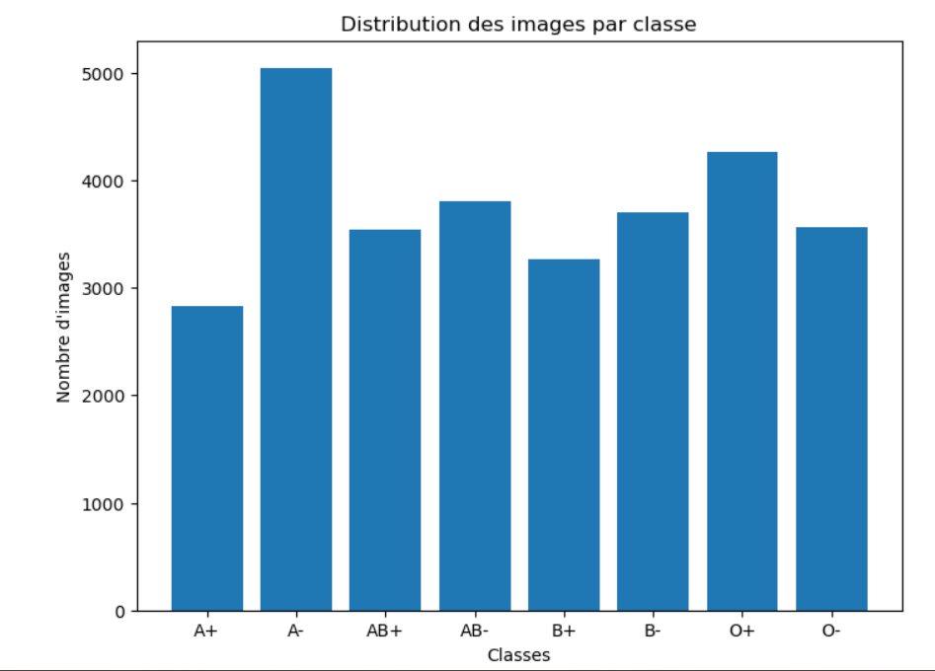
Results:
12

Slide 14
03
Models Architecture
10

Slide 15
Approche 1 : D´etection des groupes sanguins `a l’aide d’imagesde sang
14

Slide 16
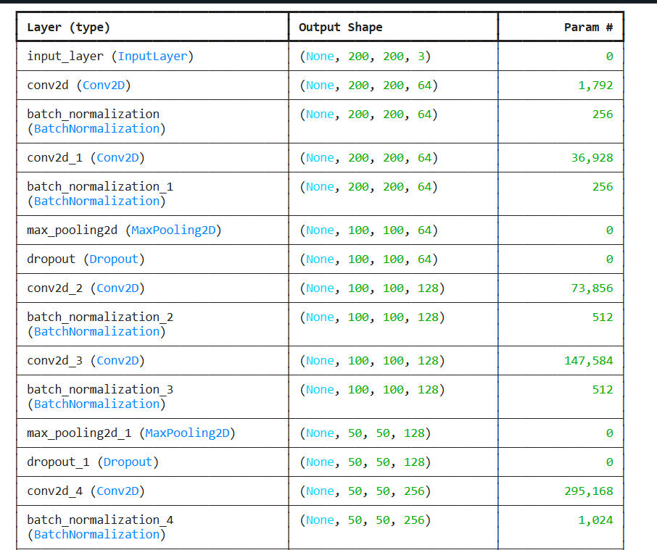
ALGO 1 :VGG model blocks (version 1)
Optimizer : SGD
Alpha : 0.00015
17

Slide 17
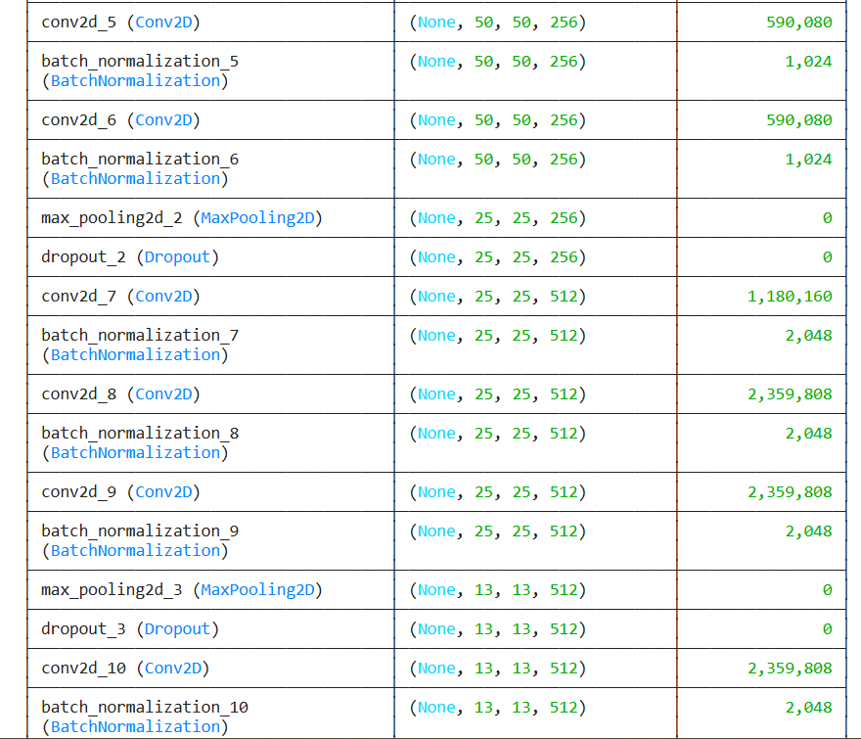
ALGO 1 :VGG model blocks (version 1)
Optimizer : SGD
Alpha : 0.00015
17

Slide 18
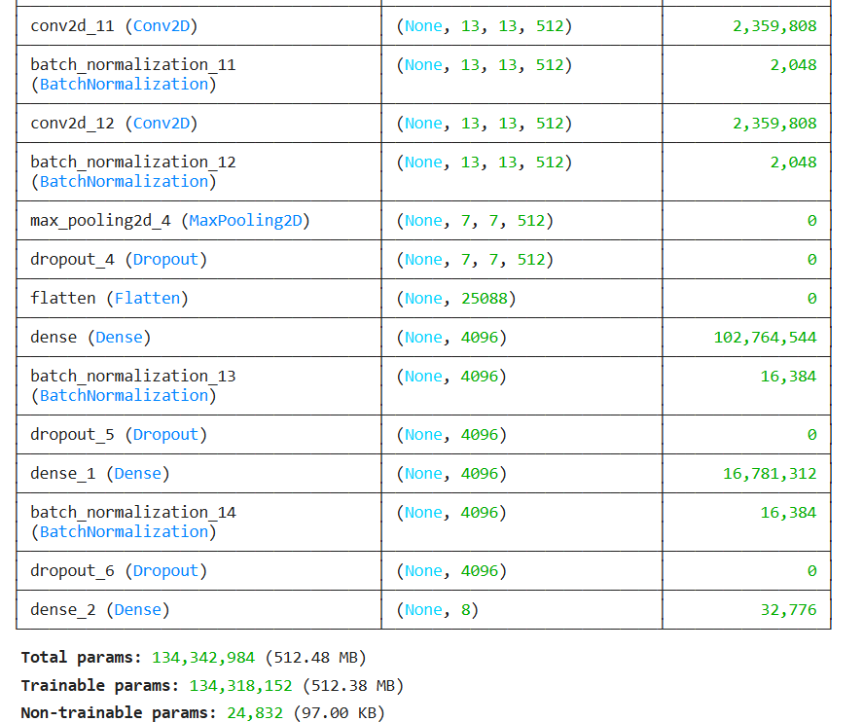
ALGO 1 :VGG model blocks (version 1)
Optimizer : SGD
Alpha : 0.00015
17

Slide 19
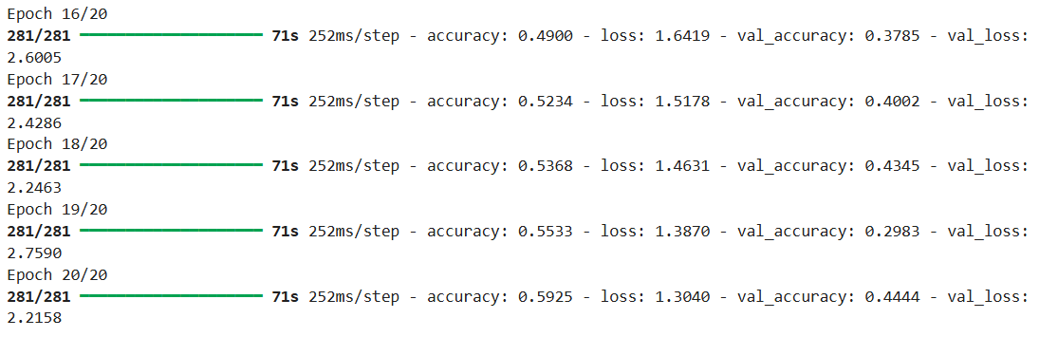
ALGO 1 :VGG model blocks (version 1)
Optimizer : SGD
Alpha : 0.00015
17

Slide 20
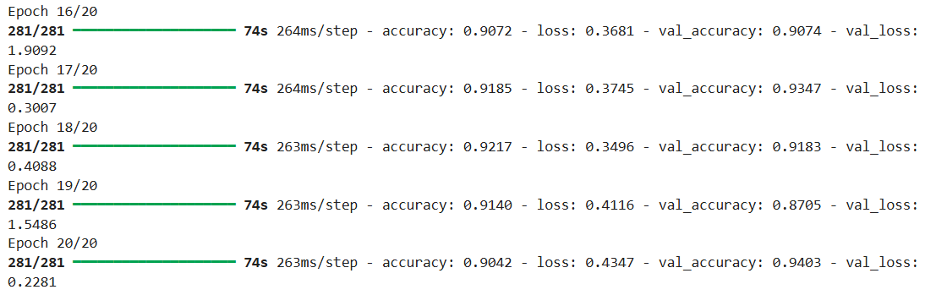
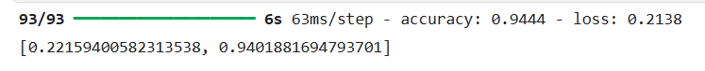
ALGO 2 :VGG model blocks (version 2)
Optimizer : SGD
Alpha : 0.001
17

Slide 21
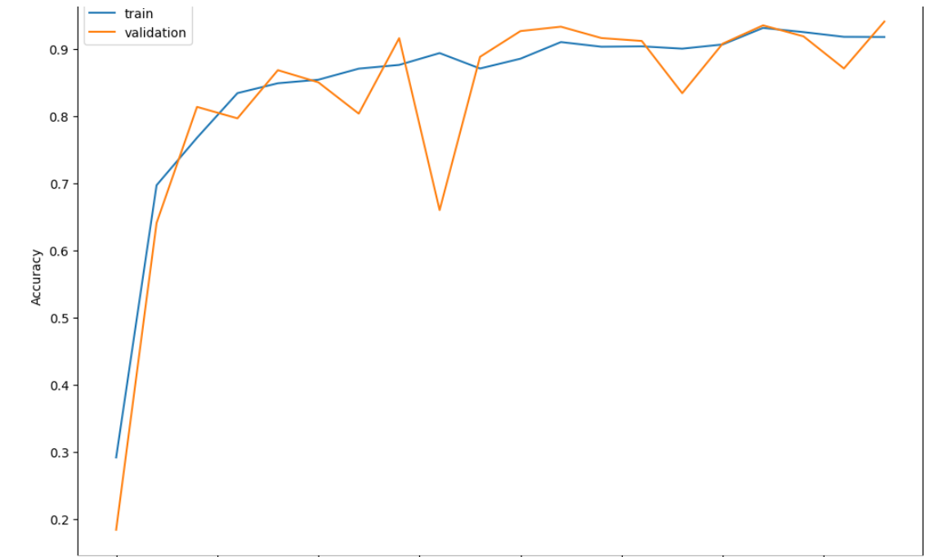
ALGO 2 :VGG model blocks (version 2)
Optimizer : SGD
Alpha : 0.001
17

Slide 22
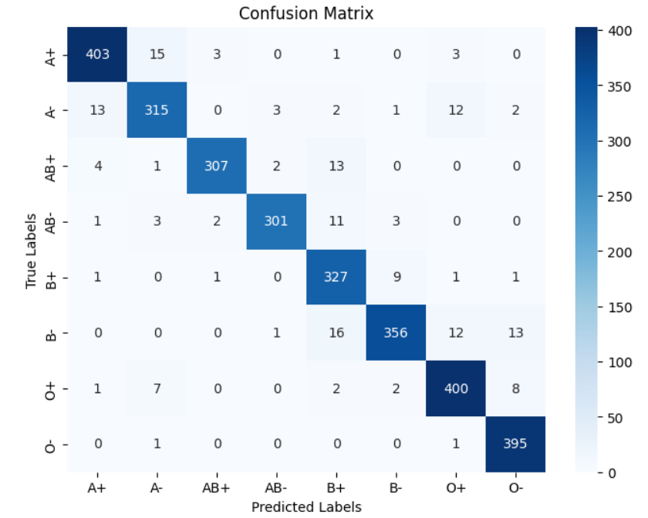
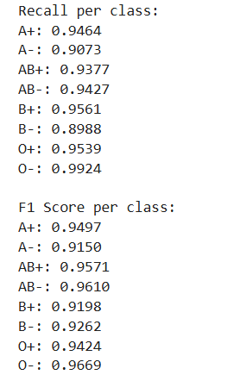
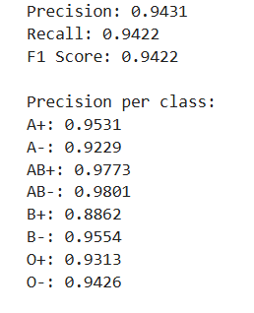
ALGO 2 :VGG model blocks (version 2)
Optimizer : SGD
Alpha : 0.001
17

Slide 23
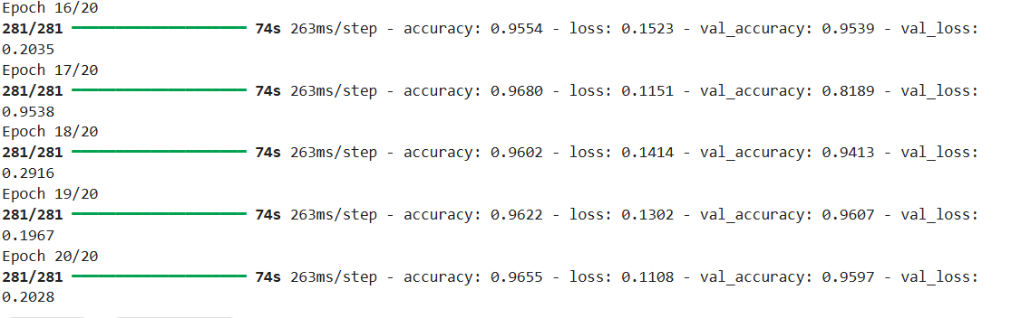
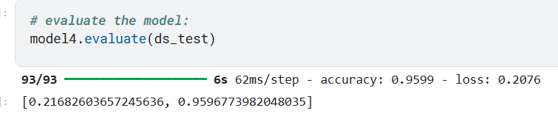
ALGO 3 :VGG model blocks (version 3)
Optimizer : ADAM
Alpha : 0.00015
17

Slide 24
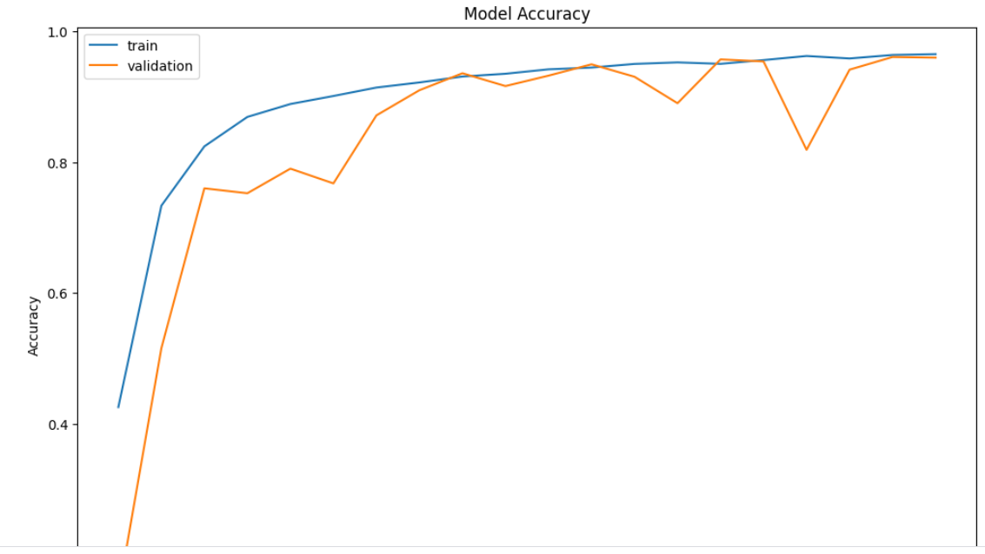
ALGO 3 :VGG model blocks (version 3)
Optimizer : ADAM
Alpha : 0.00015
17

Slide 25
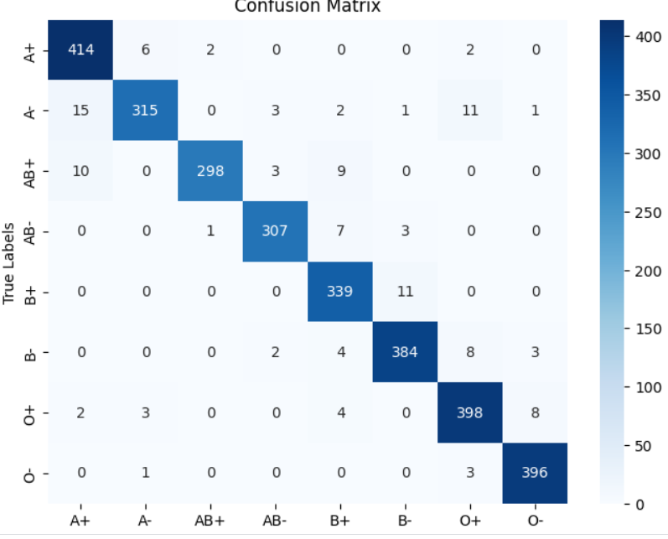
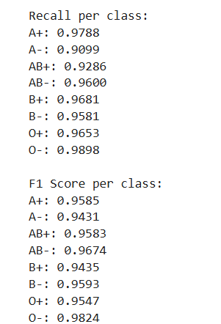
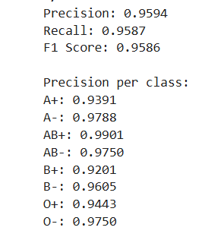
ALGO 3 :VGG model blocks (version 3)
Optimizer : ADAM
Alpha : 0.00015
17

Slide 26
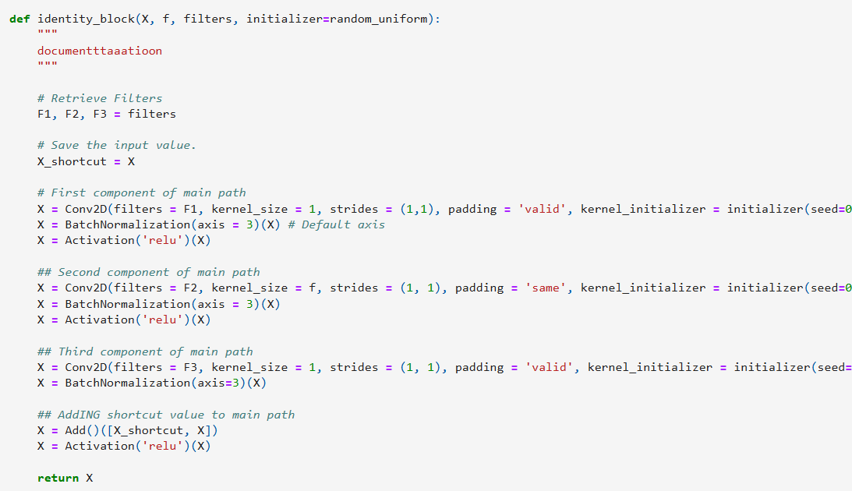
ALGO 4 :RESNET(version 1)
17

Slide 27
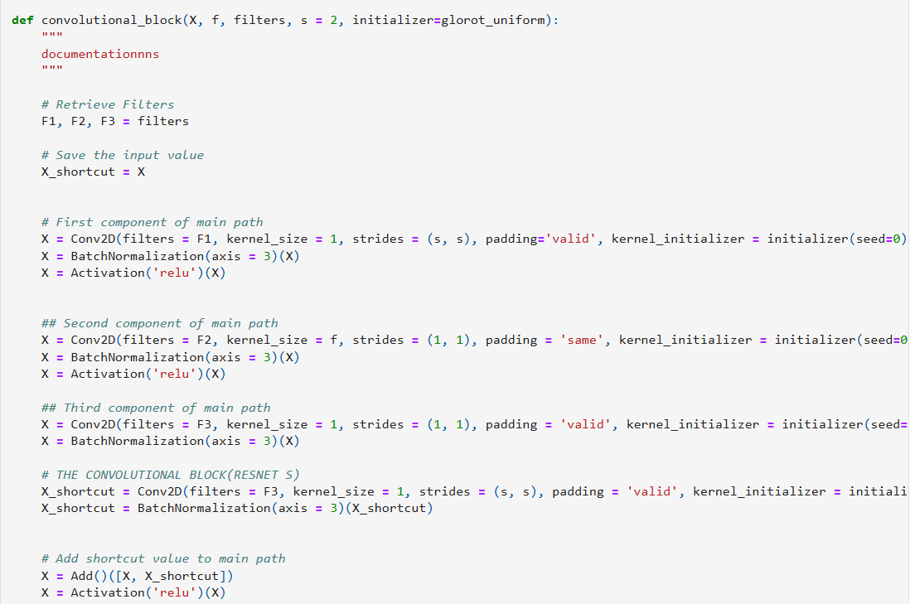
ALGO 4 :RESNET(version 1)
17

Slide 28
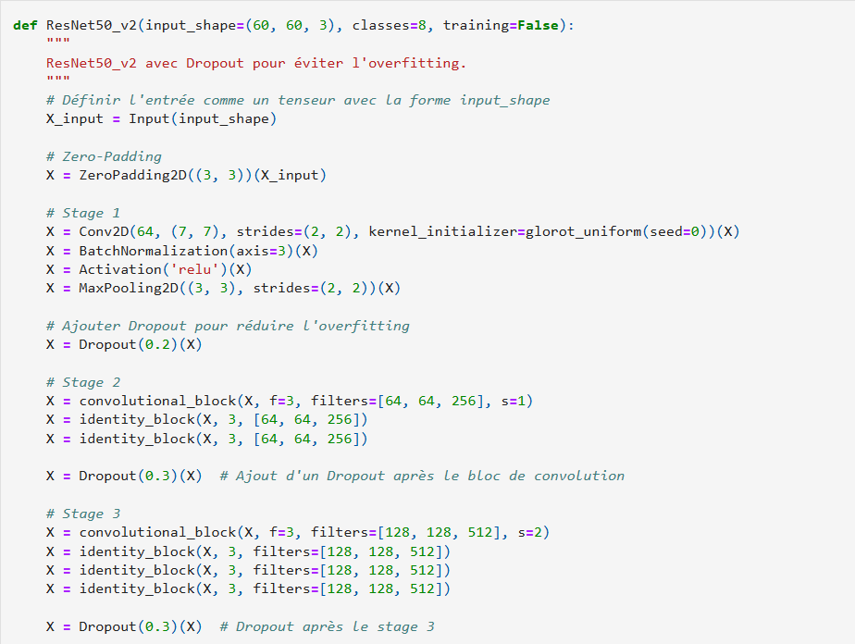
ALGO 4 :RESNET(version 1)
17

Slide 29
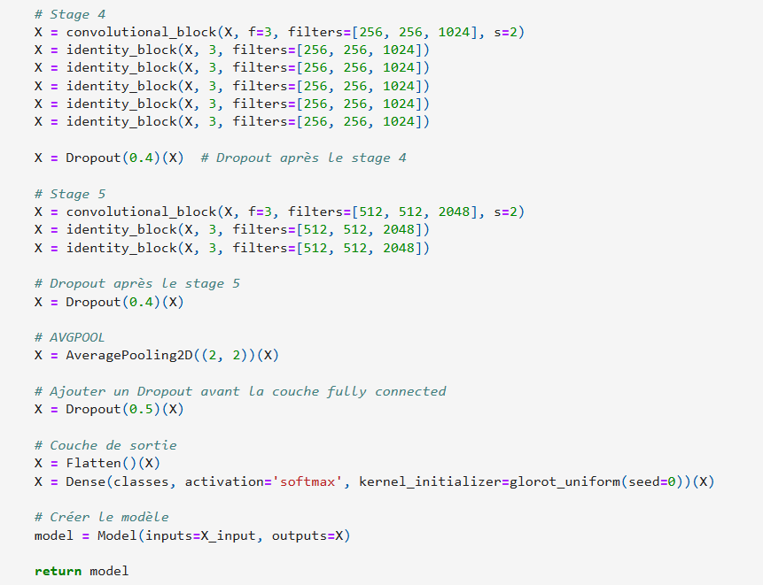
ALGO 4 :RESNET(version 1)
17

Slide 30
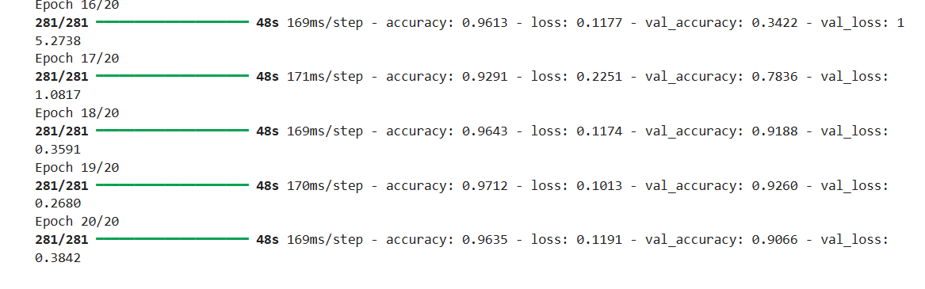
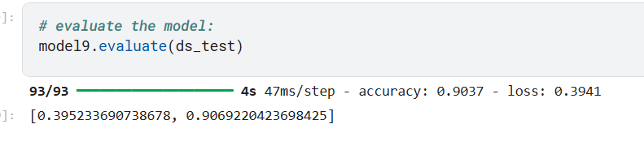
ALGO 4 :RESNET(version 1)
Optimizer : ADAM
Alpha : 0.00015
17

Slide 31
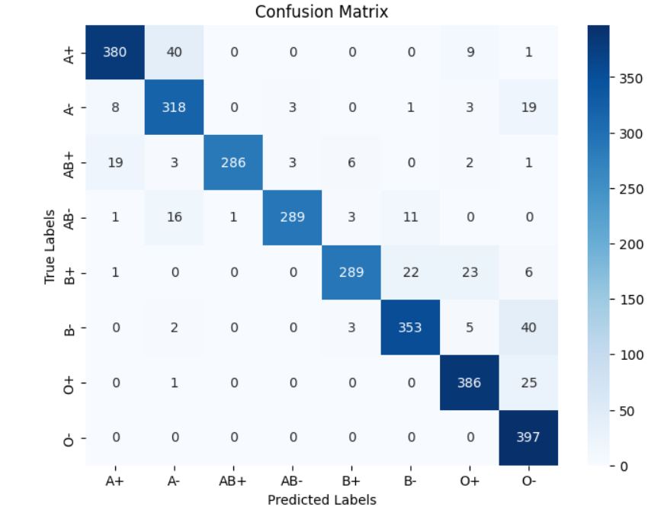
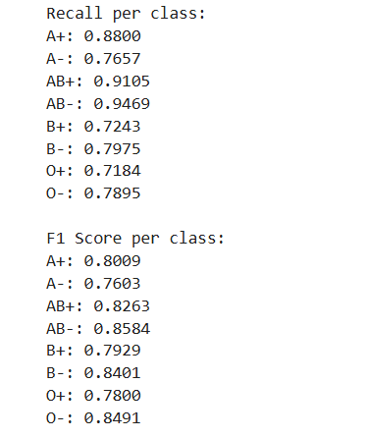
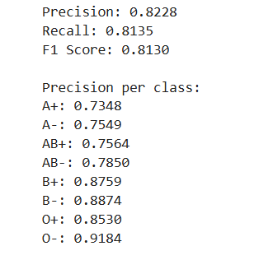
ALGO 4 :RESNET(version 1)
Optimizer : ADAM
Alpha : 0.00015
17

Slide 32
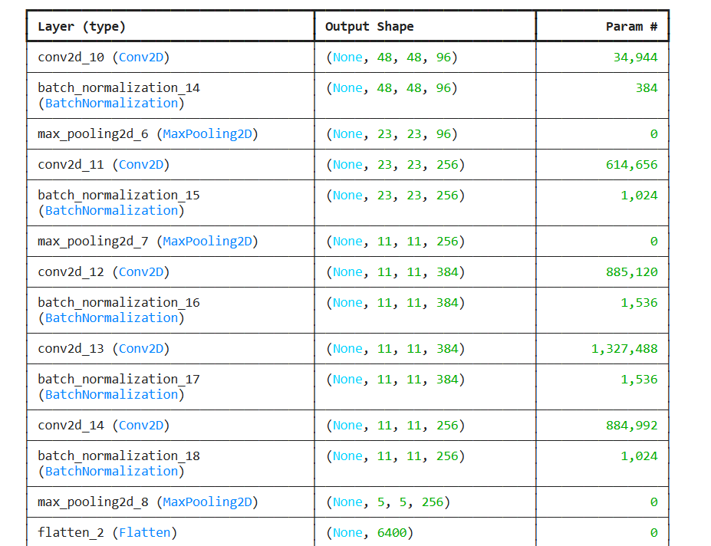
ALGO 5 :ALEXNET
17

Slide 33
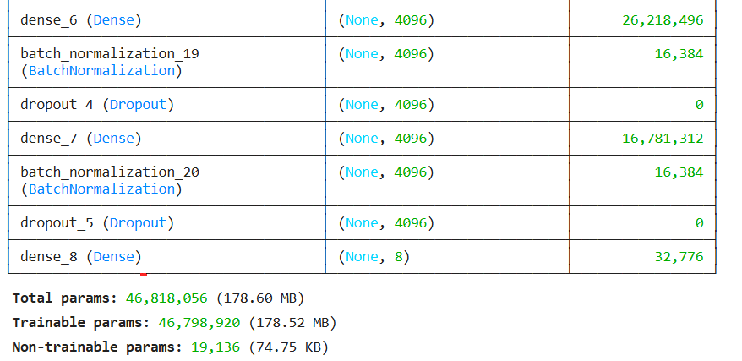
ALGO 5 :ALEXNET
17

Slide 34
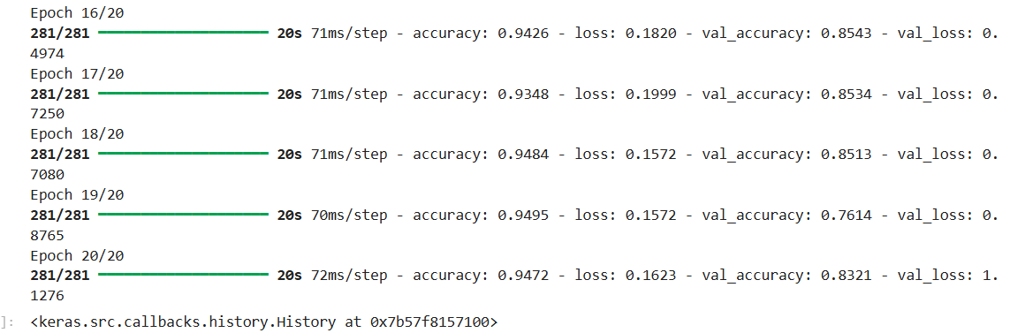
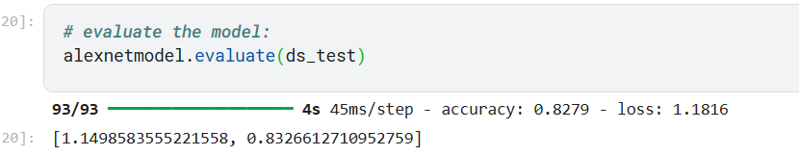
ALGO 5 :ALEXNET
Optimizer : ADAM
Alpha : 0.00015
17

Slide 35
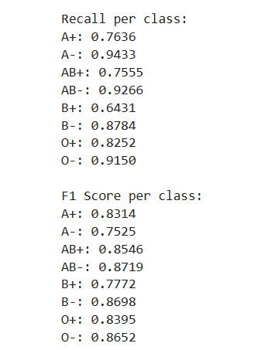
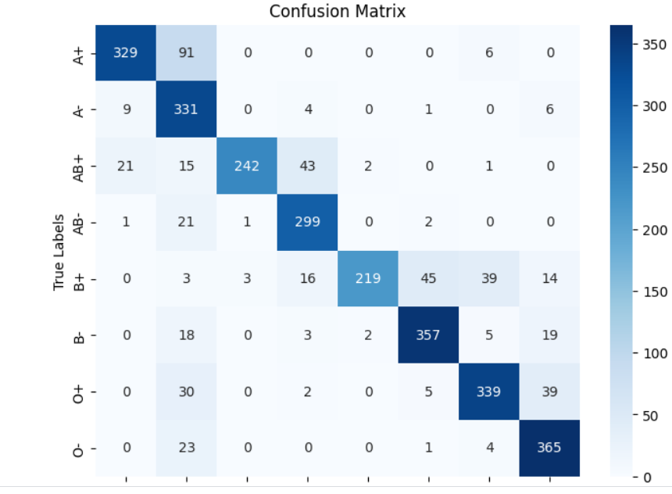
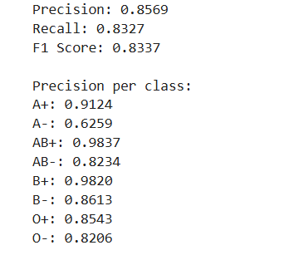
ALGO 5 :ALEXNET
Optimizer : ADAM
Alpha : 0.00015
17

Slide 36
Approche 2 : Détection des groupes sanguins à l’aide des empreintes digitales
14

Slide 37
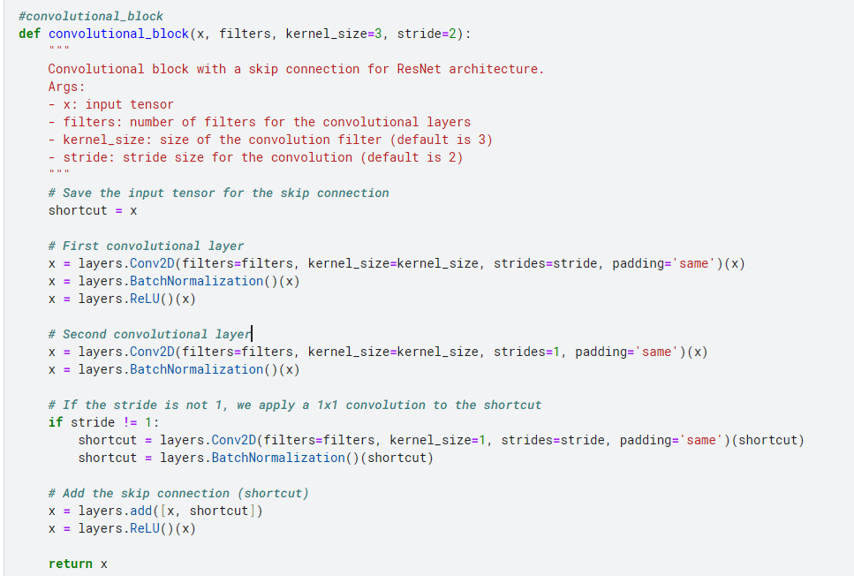
ALGO1 :RESNET50
17

Slide 38
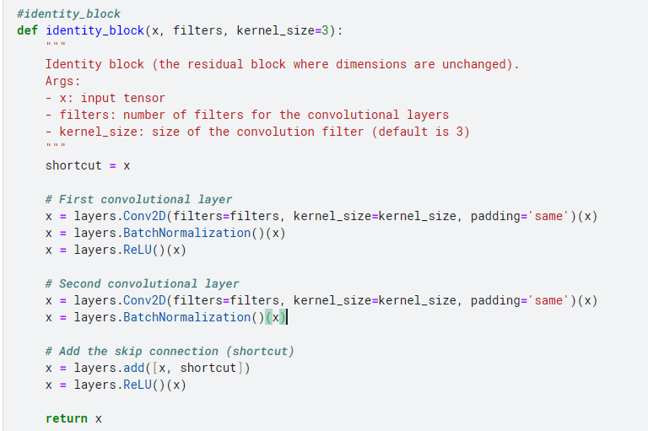
ALGO1 :RESNET50
17

Slide 39
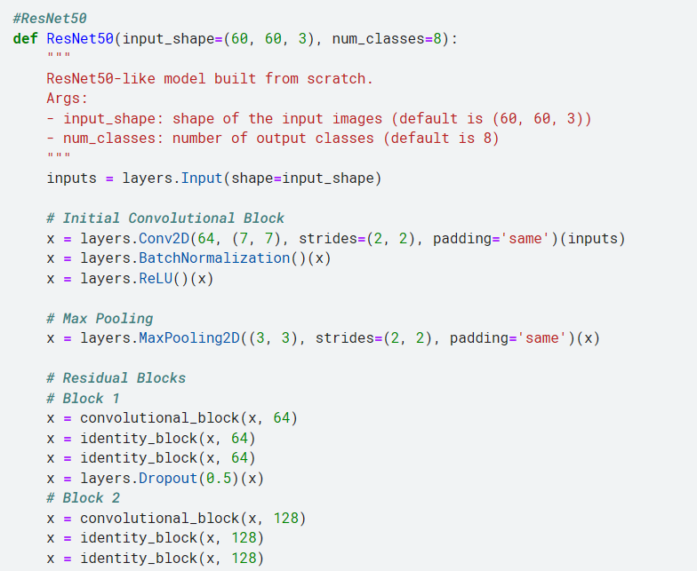
ALGO1 :RESNET50
17

Slide 40
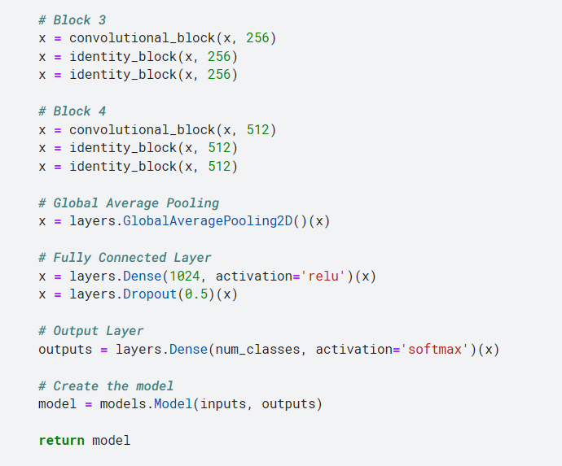
ALGO1 :RESNET50
17

Slide 41
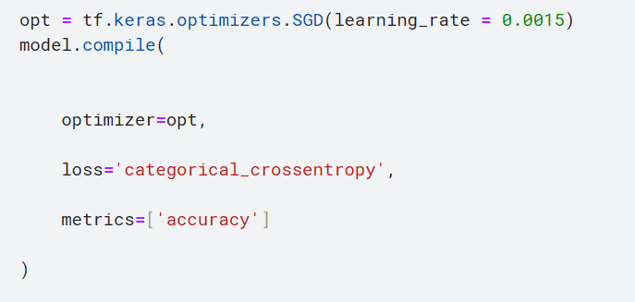
ALGO :RESNET50
Optimizer : SGD
Alpha : 0.0015
17

Slide 42
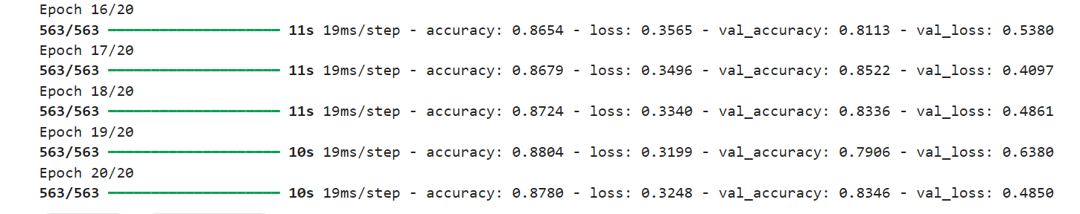
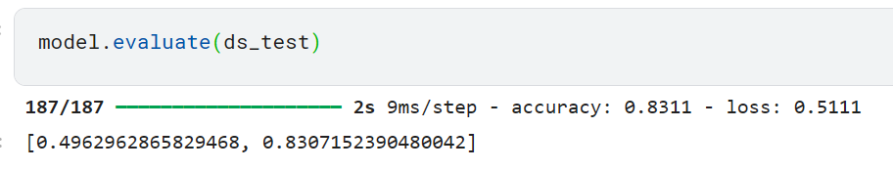
ALGO1 :RESNET50
Optimizer : SGD
Alpha : 0.0015
17

Slide 43
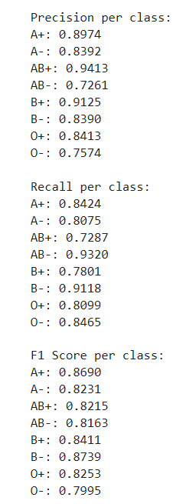


ALGO1 :RESNET50
Optimizer : SGD
Alpha : 0.0015
17

Slide 44

ALGO 2 :VGG
17

Slide 45

ALGO 2 :VGG
17

Slide 46

ALGO 2 :VGG
17

Slide 47

ALGO 2 :VGG
17

Slide 48

ALGO 2 :VGG
17

Slide 49

ALGO 2 :VGG
17

Slide 50

ALGO 2 :VGG
17

Slide 51



ALGO 2 :VGG
17

Slide 52
04
Models Comparison
16

Slide 53
Approche 1 : D´etection des groupes sanguins `a l’aide d’imagesde sang
14

Slide 54

18

Slide 55
Approche 2 : Détection des groupes sanguins à l’aide des empreintes digitales
14

Slide 56

19

Slide 57
05
Conclusion
16

Slide 58
Merci de votre Attention
29

